Slide 1
OPID - Online Platform for IoT Devices
Lazăr Lila-Ciprian
Coordonator științific
Conf. Dr. Sabin Corneliu Buraga
Notes:
Buna ziua, numele meu este Lazar Lila-Ciprian si astazi am sa va vorbesc despre OPID (Online Platform for IoT Devices) o platforma ce rezolva o parte din problemele pe care IoT le intampina in momentul de fata

Slide 2
Cuprins:
Formularea problemei
Soluția
Analiză și proiectare
Demo
Concluzii și direcții de dezvoltare
Notes:
In urmatoarele minute ma voi concentra asupra urmatoarelor aspecte:
Problemele actuale pe care IoT le intampina in momentul de fata
Solutiile pe care platforma le propune pentru a rezolva o parte din aceste probleme
Modul in care aplicatia a fost proiectata si avantajele acesteia
Dupa ce am clarificat in ce consta aplicatia si care sunt modulele principale vom prezenta un scurt demo.
In cele din urma, ne vom concentra asupra concluziilor a directiilor de dezvoltarea ale acestei platforme

Slide 3
Cuvintele Cheie
IoT
MQTT
OPID
Automatizare
Cloud
Notes:
Termeni cheie ce pot fi utilizat in caracterizarea acestei platfome sunt:
IoT
MQTT
Cloud
Automatiza

Slide 4
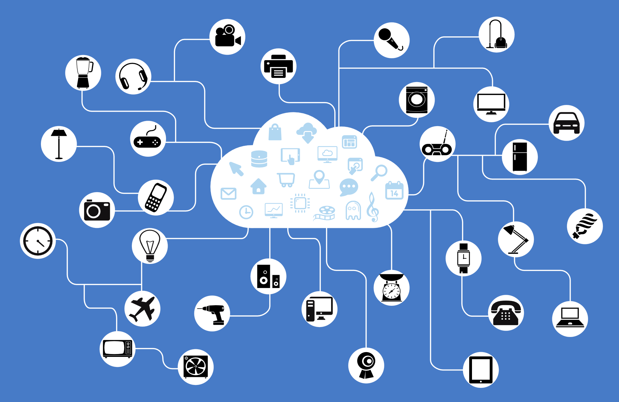
IoT (Internet of Things)
Rețea globală de dispozitive interconectate
Senzori, Noduri Centrale, Actuatori
Notes:
IoT-ul poate fi vazut ca o retea globala de dispozitive interconectate.
Mare parte dintre dispozitivele pe care le folosim in viata de zi pot fi controlate prin intermediul IoT-ului
In acest sens sunt utilizate 3 tipuri de echipamente:
Senzori: Transforma unitatile fizice in semnale digitale
Noduri Centrale: Preiau informatiile furnizate de catre senzori si le trimit mai departe catre utilizatori
Actuatorii : Transforma instructiunile din partea utilizatorului in actiuni fizice

Slide 5
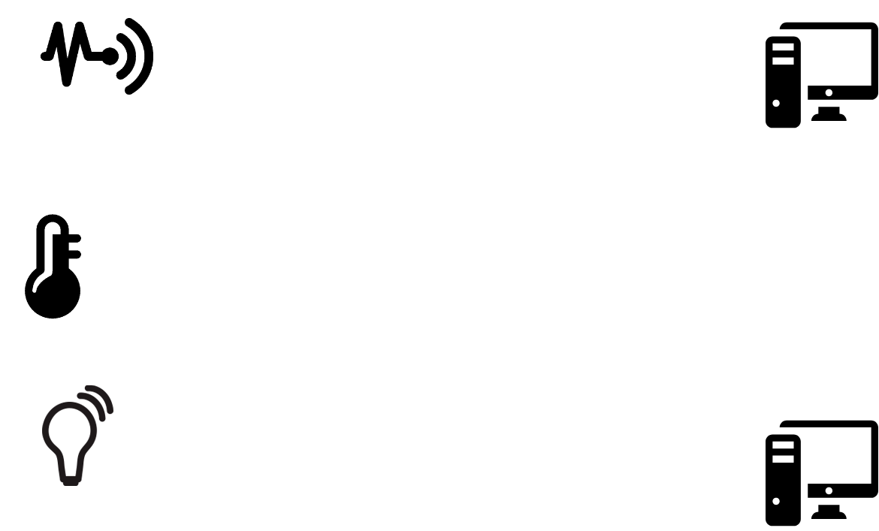
MQTT (Message Queue Telemetry Transport)
Se bazează pe modelul publisher/subscriber
Utilizează topic-uri
( e.g. sqgajz/bedroom/temperature)
Entități : Clienți și Brokeri
Gândit pentru comunicarea M2M (Machine-to-Machine)
Notes:
MQTT
Este un protocol de comunicare ce se bazeraza pe modelul publisher/subscriber. Publisheri sunt cei care vor publica mesaje iar subscriber sunt cei care le vor primi
Cei care sunt interesati de anumite topic-uri se vor abona la ele pentru a primi mesaje.
In cadrul acestui protocol de comunicare exista doua entitati :Clienti si Brokeri
Atat cel care publica mesaje cat si cel care se aboneaza la anumite topic-uri sunt considerati clienti.
Broker-ul este nodul central prin care trece fiecare mesaj MQTT, deci este foarte important ca acesta sa fie scalabil
A fost special gandit pentru comunicarea M2M

Slide 6
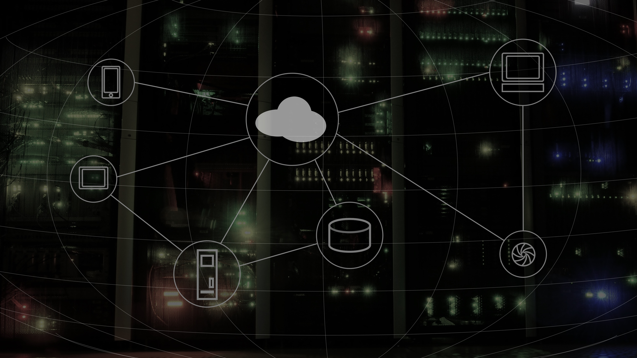
Cloud
Cloud-ul și IoT sunt două lucruri inseparabile
Stocare și procesare de date
Furnizează o modalitate prin intermediul căreia datele ajung la destinație
Fără griji referitoare la infrastructura hardware
Notes:
Cloud si IoT-ul sunt doua lucruri inseparabile.
Dispozitivele furnizeaza o cantitate impresionanta de date ce nu pot fi stocate local
De asemeanea, aceste date trebuiesc procesate petru a extrage informatii
Cloud-ul furnizeaza o modalitate prin intermdiul careia datele vor ajung la destinatie
Utilizand servicii cloud nu ne mai facem griji referitoare la infrastructura hardware

Slide 7

Formularea problemei
Interoperabilitatea
Interacțiunea dintre utilizator și dispozitive
Neexistență unui protocol standard petru comunicarea M2M (Machine-2-Machine)
Notes:
IoT-ul in momentul de fata nu este perfect, mai sunt unele aspecte de rezolvat cum ar fi:
Interoperabilitatea intre dispozitive IoT-ul in momentul de fata nu are foarte multe in comun cu Internet-ul datorita grupurilor isolate de dispozitive ce nu au fost proiectate sa comunice intre ele.
Intreactiunea dintre utilzatori si dispozitive. Acestia au acces la dispozitive numai din intreriorul retelei.
3. Datorita faptului ca “Internet of Things” este un concept in plina dezvoltare, nu exista un protocol standard care sa fie utilizat pentru comunicarea M2M. Acest fapt se datoreaza si numarului foarte mare de dispozitive pe care IoT-ul isi propune sa le interconecteze.

Slide 8
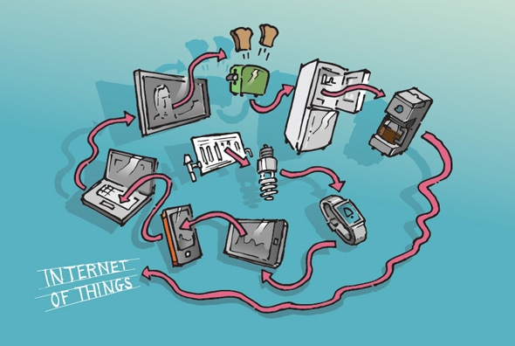
Soluția
O platformă online pentru interacțiunea cu dispozitivele inteligente.
Facilitarea accesului la dispozitive
Interacțiunea între dispozitive
Notificarea utilizatorilor, oricând și oriunde s-ar afla
Stabilirea de acțiuni care să se realizeze în mod automat, în anumite condiții
Vizualizarea în timp real a informațiilor provenite de la dispozitive
Notes:
Prezentand dificultatile pe care le intampina IoT-ul in momentul de fata, o posibila solutie ar consta in dezvoltarea unei platofme online care sa:
Faciliteze accesul la dispozitive
Rezolve problema interoperabilitatii intre dispozitive
Permita notificare utilizatorilor in legatura cu modificarile survenite oricand si oriunde
Permita utilizatorilor sa isi seteze anumite actiune care sa se realizeze in mod automat, in functie de anumite conditii
Vizualizarea în timp real a informațiilor provenite de la dispozitivelor

Slide 9
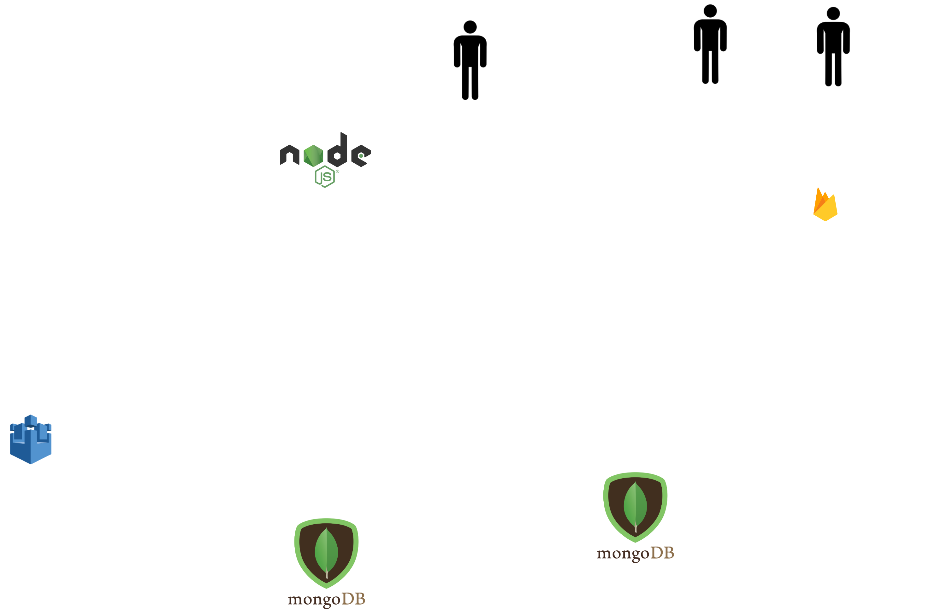
Arhitectura generală
Notes:
In 2015, IAB (Internet Architecture Board) a publicat un document (RFC 7452) ce prezinta 4 arhitecturi de comunicare utilizata de dispozitivele IoT
Unul dintre acestea este “Device-to-Gateway”. In termeni simplie, gateway-ul actioneaza ca un intermediar intre dispozitivele IoT si serviciile din Cloud.
Acest model architectural a fost utilizat in cadrul dezvoltarii acestei platforme.
Putem observa 3 module principale : API-ul RESTFul dezvoltat in Nodejs si gazduit de catre cei de la Cloud9 , Devices Gateway si Sensors Simulator
API-ul REST este securizat folosind token-uri de autentificare JWT (JSON-Web-Token)
Utimul modul este necesar deoarece experimentul ( ????) se bazeaza pe date simulate, dar cu caracter real, datorita faptului ca accesul la un sistem intreg de senzori este imposibil.

Slide 10
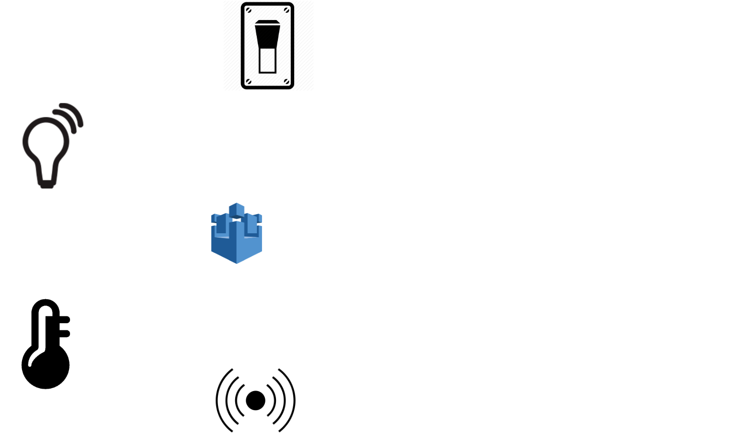
AWS IoT. MQTT Broker
Notes:
Dispozitivele vor transmite un mesaj MQTT catre Gateway, folosind AWS IoT care functioneaza ca un broker.
Utilizand serviciul celor de la Amazon, datele ce sunt transmise intre platorma si dispozitive sunt transportate intr-o maniera securizata
Cum dispozitivele furnizeaza un numar foarte mare de date, un astfel de Broker MQTT trebuie sa fie scalabil iar in acest caz AWS IoT este o solutie potrivita

Slide 11
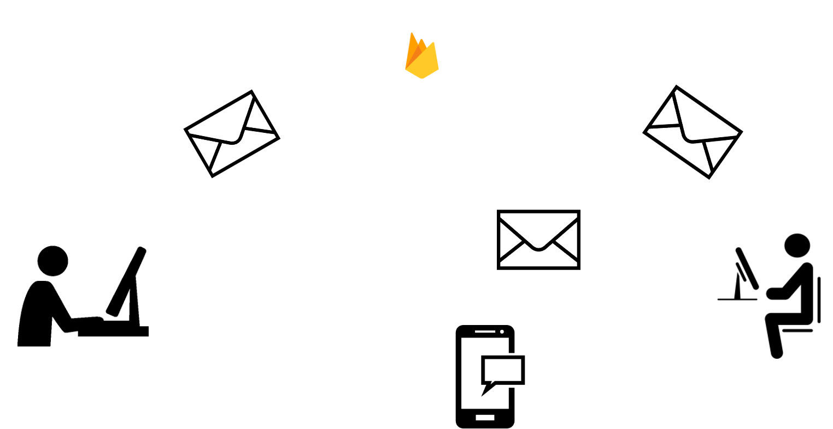
Firebase. Push Notification
Notes:
Slide separate in care vorbesc de Firebase si stateless notification
In cadrul unui serviciu de tip REST, fiecare cerere este considerate independent (stateless).
HTTP de asemenea este un protocol stateless.
Pentru notifcarea utilizatorilor a trebuit sa gasim o metoda care sa mentina acest caracter de independenta deoarece in acest caz, scalabilitatea se va realiza intr-o maniera usora ( mai multe instante + Load Balancer)
In acest sens, am utilizat Firebase Cloud Messaging, un serviciu de Push Notification pus la dispozitie de catre cei de la Google
Utilizand API-ul de “Push Notification” introdus odata cu HTML5, utilizatorul nu trebuie sa aiba mereu o pagina deschisa cu aplicatia, ci este de ajuns sa tina browser-ul deschis pentru a primi notificati in legatura cu modificarile aparute in sistem,
In acest fel, utilizatorul este tinut la curent cu modificarile aparute in sistem oricand si oriunde s-ar afla
Daca utilizatorul interactioneaza cu platforma in momentul in care ajunge o astfel de notificare ea va fi procesata de client, iar daca are tab-ul inchis notificarea va fi procesata de un service worker
Un service worker este un script care ruleaza in background, separat de o pagina web

Slide 12

MongoDB
Notes:
Datorita faptului ca datele provenite de la senzori devin din ce in ce mai variate si datorita cantiatii impresionante de date pe care le produc, ca mediu de stocare in cadrul platformei s-a utilizat MongoDB, o baza de date NoSQL, de tip cheie-valoare.

Slide 13

Serviciul REST
 | GET | POST | PUT | PATCH | DELETE
/api/rules/:ruleName
/api/rules
/api/rules/:ruleName/history
/api/notifications

Slide 14
Serviciul REST
 | GET | POST | PUT | PATCH | DELETE
/api/things
/api/things/:topic
/api/things/:topic/history
/api/subscriptions
/api/subscriptions/:topic

Slide 15
Serviciul REST
Coduri de stare pentru /api/rules/:ruleName
GET - 200, 403, 404
PUT – 200, 400, 403, 404
PATCH – 200, 400, 403, 404
DELETE – 200, 403, 404
Notes:
Fiecare raspuns va contine si un cod de stare aferent.

Slide 16
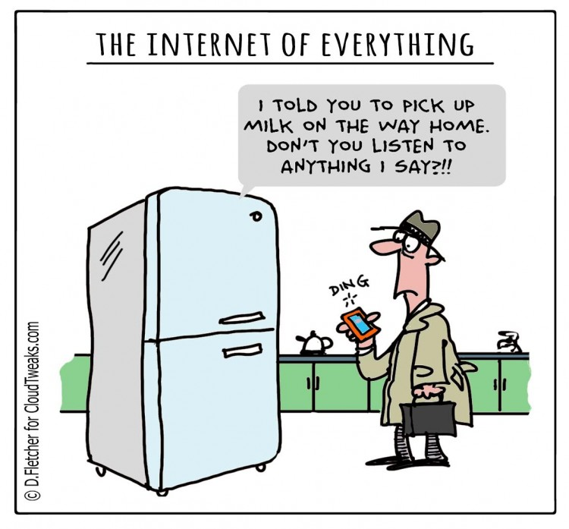
Modulul Rules
Notes:
Utilizatorii ar trebui sa fie notificati cand pleaca de acasa si uita sa inchida lumina pe hol sau chiar sa fie notificati in momentul in care nu mai au lapte in fridgider.
In acest sens, platforma utilizeaza un sistem bazat pe reguli pentru a permite utilizatorului sa isi stabileasca anumite actiuni care sa se realizeze in mod automat.

Slide 17

Dacă lumina de pe hol este aprinsă și alarma este pornită atunci închide lumina de pe hol
If ( lumina_de_pe_hos == aprinsă ) and ( alarma == pornită ) then
lumina_de_pe_hol = inchisa
Notes:
Fiecare regula poate fi exprimata cu ajutorul limbajului natural
Limbajul natural poate fi transformat intr-o expresie logica
Pe baza acestei expresii logice se construiete arborele asociat formulei
Evaluarea unei reguli se face prin parcurgerea post-ordine a acestui arbore
Utiliatorul poate sa isi stabileasca niste actiuni care sa se realizeze in momentul in care evaluarea regulii se realizeaza cu success

Slide 18
Modulul Rules
Regulile sunt evaluate în momentul în care se produce o modificare în sistem
O regulă se poate afla în două stări: activă și inactivă
Mecanism de verificare a existenței conflictelor între reguli
Se poate seta:
Un anumit interval în care regula să fie activă (e.g.Luni-Vineri 7:30-9:30)
O anumită dată la care regula să fie evaluată (e.g în fiecare zi la 14:30)
Notes:
Procesul de verificare a regulilor se realizeaza in momentul in care utilizatorul modifica starea unui actuator sau atunci cand un dispozitiv isi modifica starea.
O regula poate fi in doua stari: activa sau inactive.
Atunci cand este in starea inactiva ea nu va fi evaluata in momentul in care un dispozitiv isi modifica valoarea iar atunci cand este in starea activa va fi evaluata
In momentul in care utilizatorul introduce o regula aceasta va fi verificata pentru a nu se afla in conflict cu ea insasi sau cu alte reguli introduce anterior
Un exemplu de conflict, avem o regula ce deschide usa in anumite conditii iar alta care o inchide, daca aceste reguli se pot activa reciproc avem un conflict.
De asemenea , se poate seta un anumit interval in care regula sa fie activa (citeste exemplul) sau o anumita data la care regula sa fie evaluata
In acest sens, un program este executat din minut in minut pentru a vedea daca exista vreo regula ce trebuie evaluata in acel moment

Slide 19
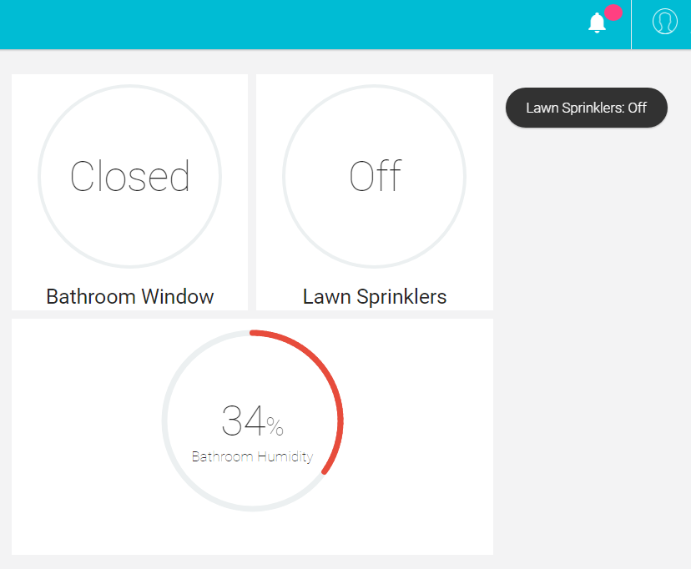
Modulul Things
Interacțiunea cu dispozitivele din sistem
Vizualizarea în timp real a întregului sistem
Informațiile aferente fiecărui dispozitiv
Notes:
Modulul Things este responsabil cu
Interactiunea cu dispoztivile din sistem,
Va initia comunicarea cu dispozitivele IoT, va reception si procesa mesajele din partea utilizatorilor
Fiecare modificare va fi vizibila in cadrul panoulul de control , asa cum putem vedea si in aceasta imagine
Se vor pune la dispozitie informatii referitoare la valorile inregistrate de dispozitive, pentru o parte din ele se va putea vedea fluctuatia valorilor inregistrate

Slide 20

Demo

Slide 21
Concluzii și direcții de dezvoltare
Facilitarea accesului la dispozitivele IoT
Automizarea acțiunilor
Notificări oricând și oriunde
Direcții de dezvoltare:
Adăugarea regulilor în mod automat
Dezvoltarea de aplicații native
Diversificarea dispozitivelor acceptate
Notes:
Probleme pe care platforma a reusit sa le resolve sunt urmatoarele:
A fost facilitate accesul utilizatorului la dispozitivle IoT dintr-un punct cetral
Datorita faptului ca este o platfoma online, utilizatorul poate interactiona cu dispozitivele oricand si oriunde
Utilizatorul isi poate seta actiuni care sa se realizeze in mod automat, in anumite conditii
Prin intermediul API-ului de “Push Notifications” utilizatorii vor fi alertati de fiecare data cand un dispozitiv isi modifica valoarea
Platforma poate fi folosita in diferite scenarii: SmartHouse, SmartHotel, SmartScholl
Ca directii de dezvoltare ar fi
Adaugarea de reguli in mod automat.
In acesta privinta se pot utiliza algoritmi de invatarea automata sau retele neuronale pentru a identifica actiuni pe care utilizatorul le realizeaza in mod frecvent.
Odata identificate aceste actiuni, ele pot fi automatizate prin introducerea unor noi reguli in sisitem
Deoarece in dezvoltarea platformei s-a utilizat un API RESTFul, realizarea de aplicatii native nu ar trebui sa fie foarte greu, informatiile le am, trebuie doar sa creez aplicatia
Diversificarea dispozitivelor acceptate , adaugarea suportului pentru camere video.

Slide 22
Vă mulțumesc !

Slide 23
Link-urile pozelor:
http://www.asigra.com/sites/default/files/images/blog/growth-internet-things.jpg
http://assets3.bigthink.com/system/idea_thumbnails/56876/size_1024/internet_of_things_3.jpg?1415135193
https://cloudtweaks.com/wp-content/uploads/2015/07/IoT-CloudTweaks-Comic-e1435923702863.jpg
https://d3l69s690g8302.cloudfront.net/wp-content/uploads/2017/03/22174829/browser-push-notification.png

